Slide 1

Analizador sintáctico
en árbol
Analizador sintáctico
en árbol
Dario Burneo Dominguez
Héctor de la Cruz Baquero

Slide 2
Estructura del código
Organización
Gramática (lark)
Clase nodo
Construir el Árbol de sintaxis abstracta
Distribución
Distribución horizontal de los nodos
Construcción de nodos del árbol
Cálculo de dimensiones del árbol
Dibujo
Dibujo del árbol
Interfaz del árbol (tkinter)
Limpiar el árbol
Ventana

Slide 3
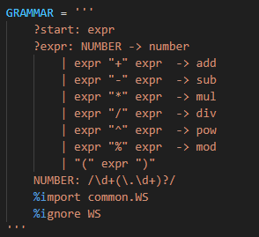
Gramática
Suma
Resta
* Multiplicación
/ División
^ Exponente
% Módulo

Slide 4
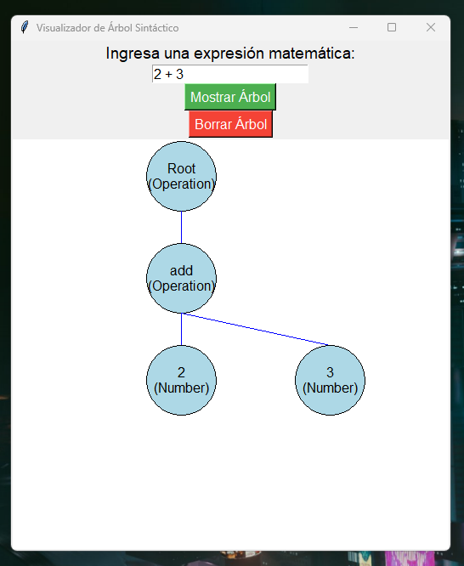
Prueba 1
Operación: 2 + 3

Slide 5
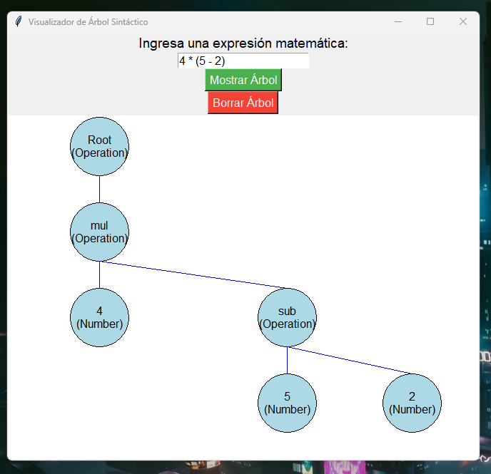
Prueba 2
Operación: 4 * (5 - 2)

Slide 6
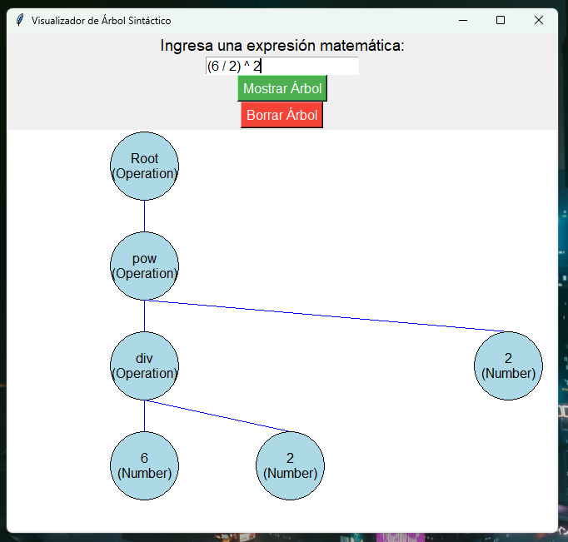
Prueba 3
Operación: (6 / 2) ^ 2

Slide 7
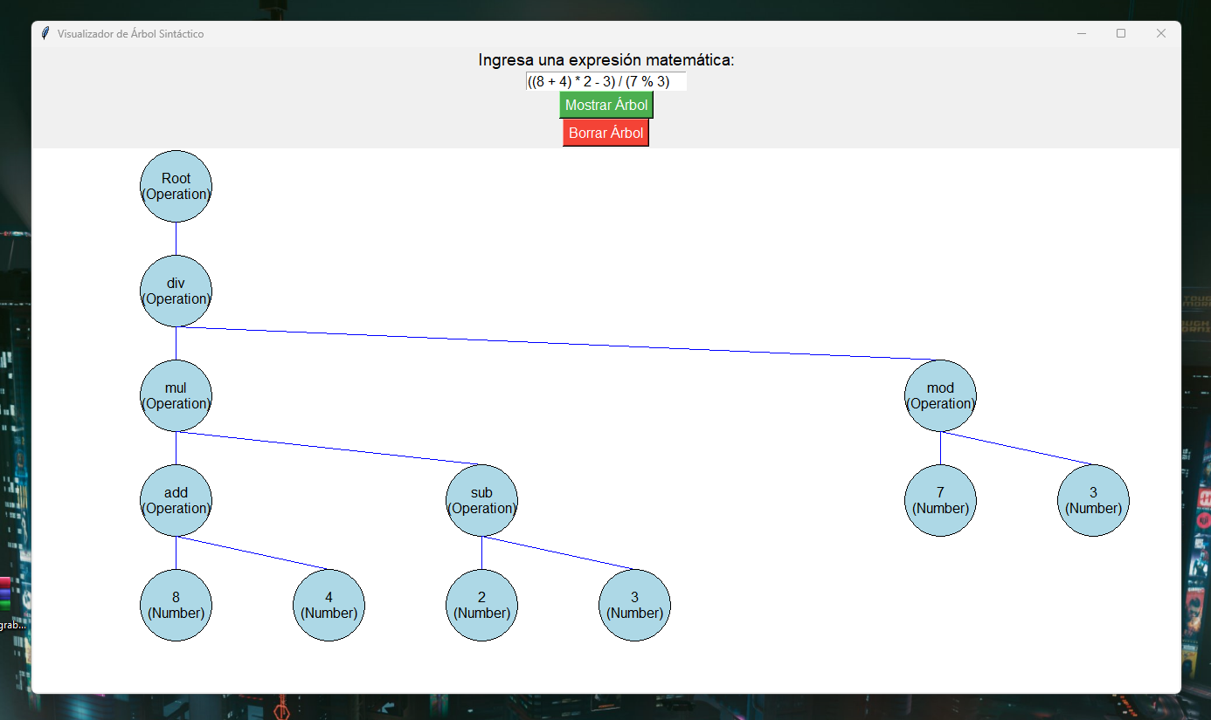
Prueba 4
Operación:
((8 + 4) * 2 - 3) / (7 % 3)

Slide 8
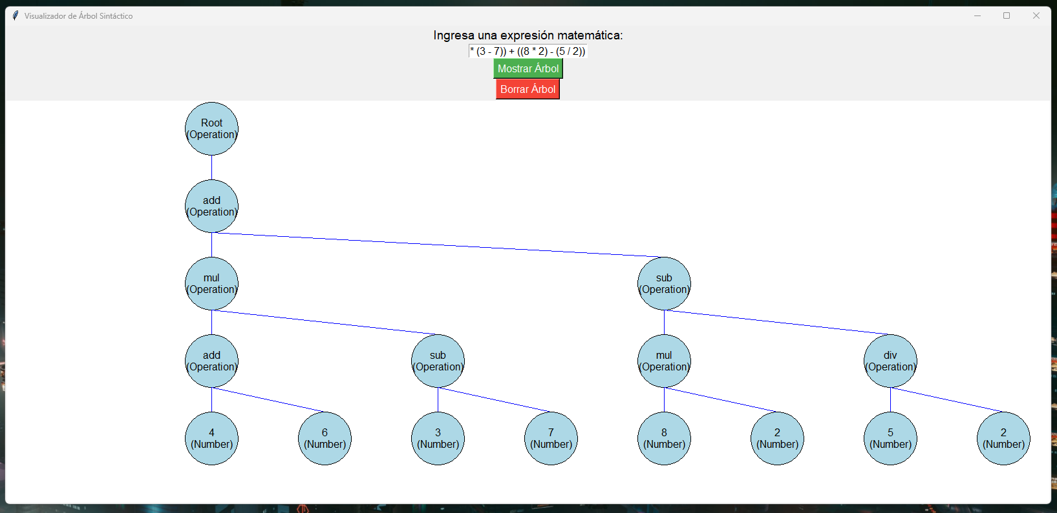
Prueba 5
Operación: ((4 + 6) * (3 - 7)) + ((8 * 2) - (5 / 2))

Slide 9
Prueba en directo

